Slide 1


第八章 场地预约小程序
微信小程序课程组
WECHAT
MINI PROGRAM

Slide 2

01.
  网络
目录 CONTENTS
02.
  开放接口
03.
  案例：校园场地预约小程序

Slide 3
01.
  熟练掌握小程序网络API的使用；
02.
  掌握文件上传下载API的使用；
03.
  熟练掌握登录API的使用；
学习目标
04.
熟练掌握用户信息API的使用；
05.
  熟练掌握账号信息API的使用；
06.
熟练掌握授权API的使用；
07.
能够对场地预约小程序进行分析及代码实现。

Slide 4

  01
  网络

Slide 5
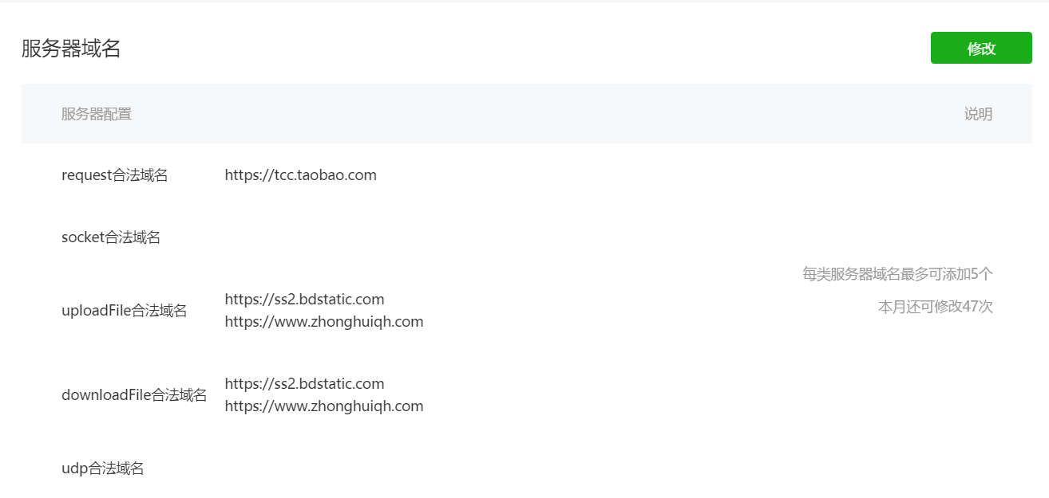
01 网络
小程序网络基础
每个微信小程序需要事先设置一个通讯域名，小程序可以跟指定的域名进行网络通信。包括普通HTTPS请求（request）、上传文件（uploadFile）、下载文件（downloadFile)和WebSocket通信（connectSocket）。服务器域名在"小程序后台-开发管理-开发设置-服务器域名"中进行配置。

Slide 6
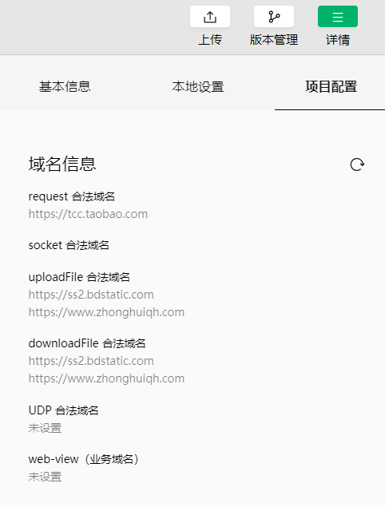
01 网络
小程序网络基础
配置时需要注意：
1.域名只支持https(request、uploadFile、downloadFile)、wss(connectSocket)、udp协议；
2.域名不能使用IP地址或localhost；
3.域名必须经过ICP备案；
4.出于安全考虑，api.weixin.qq.com不能被配置为服务器域名，相关API也不能在小程序内调用。开发者应将appsecret保存到后台服务器中，通过服务器使用appsecret获取accesstoken，并调用相关API；
5.对于每个接口，分别可以配置最多20个域名。

Slide 7
01 网络
小程序网络基础
wx.request 属性说明
属性 | 类型 | 默认值 | 必填 | 说明
url | string |  | 是 | 开发者服务器接口地址
data | string/object/ArrayBuffer |  | 否 | 请求的参数
timeout | number |  | 否 | 超时时间，单位为毫秒
method | string | GET | 否 | HTTP 请求方法
dataType | string | json | 否 | 返回的数据格式
responseType | string | text | 否 | 响应的数据类型
success | function |  | 否 | 接口调用成功的回调函数
fail | function |  | 否 | 接口调用失败的回调函数
complete | function |  | 否 | 接口调用结束的回调函数（调用成功、失败都会执行）

Slide 8
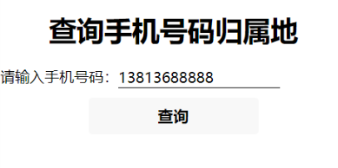
01 网络
小程序网络基础
实例1

Slide 9
01 网络
上传与下载
使用wx.uploadFile()API将本地资源上传到服务器。
wx.uploadFile 属性说明
属性 | 类型 | 必填 | 说明
url | string | 是 | 开发者服务器地址
filePath | string | 是 | 要上传文件资源的路径 (本地路径)
name | string | 是 | 文件对应的 key，开发者在服务端可以通过这个 key 获取文件的二进制内容
header | Object | 否 | HTTP 请求 Header，Header 中不能设置 Referer
formData | Object | 否 | HTTP 请求中其他额外的 form data
timeout | number | 否 | 超时时间，单位为毫秒
success | function | 否 | 接口调用成功的回调函数
fail | function | 否 | 接口调用失败的回调函数
complete | function | 否 | 接口调用结束的回调函数（调用成功、失败都会执行）

Slide 10
01 网络
上传与下载
wx.downloadFile 属性说明
属性 | 类型 | 必填 | 说明
url | string | 是 | 下载资源的 url
header | Object | 否 | HTTP 请求的 Header，Header 中不能设置 Referer
timeout | number | 否 | 超时时间，单位为毫秒
filePath | string | 否 | 指定文件下载后存储的路径 (本地路径)
success | function | 否 | 接口调用成功的回调函数
fail | function | 否 | 接口调用失败的回调函数
complete | function | 否 | 接口调用结束的回调函数（调用成功、失败都会执行）

Slide 11
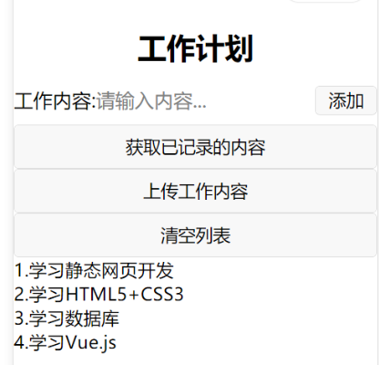
01 网络
上传与下载
实例1

Slide 12
  02
  开放接口

Slide 13
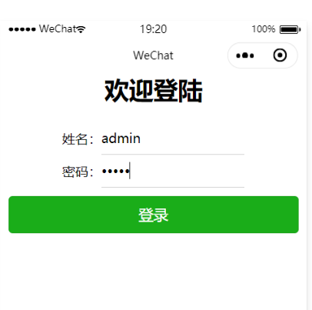
02 开放接口
登录
微信官方提供了很多开放接口，通过对这些接口的使用，开发者可以更好地完成登录、获取账号信息、授权等操作。

Slide 14
02 开放接口
登录
使用wx.login()API将获取登录凭证（code）。
wx.login 属性说明
属性 | 类型 | 必填 | 说明
timeout | number | 否 | 超时时间，单位ms
success | Function | 否 | 接口调用成功的回调函数
fail | function | 否 | 接口调用失败的回调函数
complete | function | 否 | 接口调用结束的回调函数（调用成功、失败都会执行）

Slide 15
02 开放接口
登录
其中success回调函数参数为res。
code属性说明
属性 | 类型 | 说明
code | string | 用户登录凭证（有效期五分钟）。开发者需要在开发者服务器后台调用 ，使用 code 换取 openid、unionid、session_key 等信息

Slide 16
02 开放接口
登录
通过wx.login接口获得的用户登录态拥有一定的时效性。用户越久未使用小程序，用户登录态越有可能失效。反之如果用户一直在使用小程序，则用户登录态一直保持有效。具体时效逻辑由微信维护，对开发者透明。开发者可通过调用wx.checkSession接口检测当前用户登录态是否有效。登录态过期后开发者可以再调用wx.login获取新的用户登录态。
checkSession属性说明
属性 | 类型 | 必填 | 说明
success | function | 否 | 接口调用成功的回调函数
fail | function | 否 | 接口调用失败的回调函数
complete | function | 否 | 接口调用结束的回调函数（调用成功、失败都会执行）

Slide 17
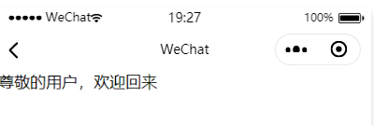
02 开放接口
登录
实例1

Slide 18
02 开放接口
账号信息
获取当前帐号信息可以通过wx.getAccountInfoSync接口实现，通过该接口可以获得appId等信息。
getAccountInfoSync属性说明
属性 | 类型 | 说明
miniProgram | Object | 小程序帐号信息
plugin | Object | 插件帐号信息（仅在插件中调用时包含这一项）

Slide 19
02 开放接口
账号信息
miniProgram属性说明
属性 | 类型 | 说明 | 最低版本
appId | string | 小程序 appId
envVersion | string | 小程序版本 | 2.10.0
version | string | 线上小程序版本号 | 2.10.2

Slide 20
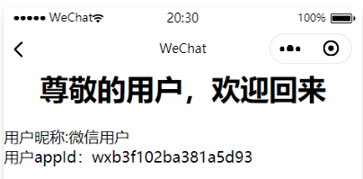
02 开放接口
账号信息
实例1

Slide 21
02 开放接口
授权
在进行某些操作时（例如：拍照、录音等）需要提前向用户发起授权请求。调用后会立刻弹窗询问用户是否同意授权小程序使用某项功能或获取用户的某些数据，但不会实际调用对应接口。如果用户之前已经同意授权，则不会出现弹窗，直接返回成功。可以使用wx.authorize接口请求具体的操作授权。
authorize属性说明
属性 | 类型 | 必填 | 说明
scope | string | 是 | 需要获取权限的 scope，详见
success | function | 否 | 接口调用成功的回调函数
fail | function | 否 | 接口调用失败的回调函数
complete | function | 否 | 接口调用结束的回调函数（调用成功、失败都会执行

Slide 22
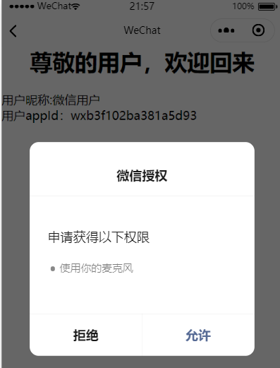
02 开放接口
授权
实例1

Slide 23
  03
  案例：校园场地预约小程序

Slide 24
03 案例：校园场地预约小程序
用户授权
任务1
任务2
预约场地

Slide 25

03 案例：校园场地预约小程序
案例分析
校园场地预约小程序可以满足用户登录后预约场地的需求，本案例实现了用户授权功能及获取用户信息功能。
场地预约小程序首页

Slide 26
03 案例：校园场地预约小程序
案例分析
用户授权：进入小程序后，提醒用户是否授权查看个人信息，如果用户选择确认授权，则在个人中心页面可以查看个人信息，否则个人信息为空；
预约场地：可以在预约界面选择合适的场地，选择预约功能，填写预约信息，授权成功后提交数据,服务端验证数据并调用微信服务端api发送预约消息给用户。

Slide 27
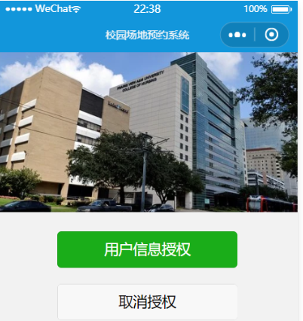
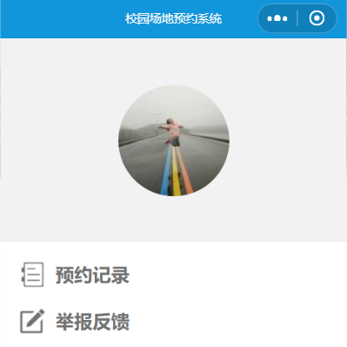
03 案例：校园场地预约小程序
任务1 用户授权
要求：
(1).实现用户授权功能
用户授权页面
获取用户信息页面

Slide 28
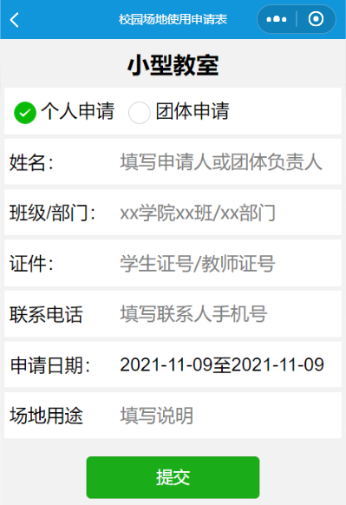
03 案例：校园场地预约小程序
任务2 预约场地
要求：
(1).实现预约场地功能
场地预约页面

Slide 29
本章小结
本章完成了场地预约小程序的制作，首先介绍了要完成本案例的储备知识，包括小程序网络基础知识、wx.request、wx.login等API、以及文件上传下载的相关API。通过一些小的示例演示了API的基本使用方法。最后对场地预约小程序进行了设计，把本章相关的2个子任务做了简单的分析，并依次实现了这2个子任务。通过这些内容的学习，掌握小程序开发中网络API的使用，在面对类似项目的开发中能够做到举一反三。

Slide 30

谢谢观看
微信小程序课程组
WECHAT
MINI PROGRAM

